Slide 1
Kurzgeschichten aus der Geschichte von Höringhausen
Abschnitt 5 Hoger
Hans Dieter Tönsmeyer + Quellen
Kloster Bredelar
Bildervortrag
Erzählt von Heinrich Figge

Slide 2
„Hinweise“ Hoger von „Hogerinchusen“ (Höringhausen), Dies übermittelte mir Pfarrer Pöppel aus Willingen, am 09.03.2000: 772 erobert Karl der Grosse im 30-jährigen Krieg gegen die Sachsen die Sachsenfestung Eresburg (Obermarsberg) und baut sie zu einem fränkischen Stützpunkt aus. 777 hielt er einen Reichstag auf sächsischen Boden in Paderborn ab. Der Paderborner Bezirk wurde dem Bistum Würzburg anvertraut. 799 wurde das Bistum Paderborn gegründet. Karl der Grosse schenkt diesem Bistum große Teile der eroberten Grenzgebiete. Der Ittergau gehörte auch dazu. Er wurde von der Missionsstation auf der Eresburg betreut. 806/807, Karl der Grosse setzt als ersten Bischof den aus der Region stammenden Sachsen Hathumar ein. Ebenso wurden in den Bezirken und Orten Grafen bzw. Schirmvögte eingesetzt. Einer davon war Hoger aus Hogerinchusen, dessen Eltern Graf Marcwart und Gräfin Riscuit waren. 815, auf der Reichssynode in Paderborn bat Bischof Hathumar um die Mithilfe von Benediktiner Mönchen aus dem westfränkischem Kloster Corbie. Diese gründen das Kloster Corvey an der Weser. Ein Sohn des Grafen Hoger, er hieß auch Hoger, trat als Mönch in das Kloster Corvey ein. Die Schwester des Grafen Hoger, Gräfin Marcuit, heiratete einen Grafen Helmerat. Von dessen Geschlecht hat der Ort Helmarshausen seinen Namen.

Slide 3
Von Pfarrer Pöppel, Willingen im Jahr 2000: Hodynchusen, Hogerinchusen, Hoyerinchusen, Hoerenchusen, Höringhausen: im Bistum Paderborn, Archidiakonat Horhusen St.Magnus-Kirche,1043 (von Corvey erbaut) Niedermarsberg Am24.März 1326 erwarb Waldeck von den Brüdern von Itter Vogtei und Gericht sowie den Kirchenpatronat pfandweise. 1362 wurde H. an die Wölffe von Gudenberg verpfändet,die seit 1381 auch Pfandinhaber von Itter wurden und so das Gebiet um H. zu einer Enklave in der Grafschaft Waldeck ausbauen konnten. 1454 H. dingpflichtig dem Freigericht Korbach. 1267 erwarb Kloster Bredelar einen Hof in H. von Sibodo von Itter, 1526 kam er an die Waldecker Grafen. 1286 /89 erhält Kloster Netze je 1/2 Zehnten in H. 1314 trugen die von Itter H. den Grafen von Ziegenhain als Lehen auf. Graf Hoger hatte einen gleichnamigen Sohn, der um 870 Mönch im Kloster Corvey wurde.(gleichzeitig mit dem Sohn des Grafen Riddag)

Slide 4
Ausführlicher waren die Treffen mit Hans Dieter Tönsmeyer in Lippstadt und Höringhausen, sowie seine Nachrichten über die Hüneburg, Hoger, Rissinghausen, und die Höringhäuser Geschichte. Er erforscht altsächsische Familien, vor allen Dingen in Ostwestfalen. In einer Urkunde aus dem Jahr 1263 wird Höringhausen noch Hogeringhausen (Hogerinchusen) genannt, ein Hinweis auf Hoger. …inghausen bedeutet Nachkommen des Hoger. Hans Dieter Tönsmeyer: In den Namen Ricsuit und Hoger sind die Nachbarorte Rissinghausen und Höringhausen enthalten – starke Hinweise auf Rissinghausen und Höringhausen. Er hat auf den Feldern von Rissinghausen Scherben aus dem 11. bis 13. Jahrhundert gefunden.
Graf Marcwart 00 Gräfin Ricsuit = Rissinghausen
vor 875, Sohn Graf Hoger = Hogerinchusen = Höringhausen
Corveyer Mönch Hoger

Slide 5
Hinweise Über die Hüneburg, Rissinghausen und Hoger habe ich im Jahr 2007 Kontakt mit Herrn Tönsmeyer aus Lippstadt aufgenommen. Er teilte mir Archive und Quellen mit in denen man Unterlagen über Höringhausen finden kann und nannte mir drei Personen, die große Kentnisse über das Kloster Corvey besitzen. Durch den laufenden Ausbau meiner Firma und Gründung neuer Firmen fehlte mir die Zeit. Sehr geehrter Herr Figge! Lippstadt 2.5.2007 Als Nachtrag zu unserem Telefonat am 30.4. 2007 übermittele ich Ihnen die Originalfassung meiner Arbeit über die Higenburg. Der Abdruck in „Mein Waldeck" wurde im Umfang gekürzt. Dort fehlt insbesondere die auf der Seite 15 verzeichnete Episode über den Bischof Liudger von Münster und Herzog Widukind. Von Interesse ist hier die Erwähnung der Wüstung Elferinghausen nördlich von Korbach. Die Wüstung Elferinghausen liegt etwa 7 Kilometer nw. von Höringhausen (alt Hogerinchusen). Unmittelbarer Nachbarort von Hogerinchusen war das heute wüste Ricsuitehusen/Rissinghausen. (Wir sprachen darüber). In den Namen dieser Nachbarorte sind die Personennamen Albric/Alfric, Ricsuit und Hoger enthalten. Dazu liefern die "Corveyer Traditionen" den zugehörigen Familienverband: Großvater Alfric/Abbo, Vater Marcwart mit Ehefrau Ricsuit und Sohn Hoger (+840). Diese "Nestbildung" von Personennamen einer Hochadelsfamilie kann nicht auf einem Zufall beruhen, sondern stellt eine wichtige Quelle der Ortsgeschichte von Höringhausen dar. Diese Ergebnisse lassen sich noch verdichten.

Slide 6
Ich werde sie Ihnen bei dem geplanten Besuch gern noch erläutern. Vorab füge die Texte von zwei Vorträgen bei, die ich 2003 (vgl. S. 11) und 2005 (vgl. S. 7) in Adorf zu diesen Fragen gehalten habe. Mit freundlichen Grüßen Zur frühen Geschichte von Höringhausen Von Hans Dieter Tönsmeyer Lippstadt 2010 Es ist einleuchtend: Wer eine Siedlung begründen und ihr seinen Namen geben kann, oder wer in der Lage ist, seinen Namen auf eine vorhandene Siedlung zu übertragen, ist zweifellos ein großer Herr. Wenn dann seine Erben diesen Namen aus Verehrung für den Vorfahren beibehalten und weiter tragen, ist darüber hinaus die Spur eines Herrenerbrechts zu erkennen. Personale Ortsnamen dieser Art werden bereits seit dem 9. Jahrhundert vielfach überliefert: Ludbert in Liudberteshus (un) (TC 217), Markward in Mackanhusen (TC 261) (Macko ist eine Kurzform von Markwart), Hiddi in Hiddikestorpe (Hiddikesdorf, hier mit dem Grundwort -dorf) (TC 389) und Reynholdus in Reynholdeshus (un) (TC 404). Diese „großen Herren", Herren über Land und Leute, bezeichnen sich selbst als „nobiles", als edle Herren, als (Hoch-)Adelige. Ihre frühen Spuren finden die Archäologen als „Bodenurkunden" in aufwändig gestalteten „Adelsgräbern" vor. Dieser „Namenvariation" ist insbesondere im Hochadel die „Nachbenennung" an die Seite zu stellen.

Slide 7
Es fällt auf, daß im nordwestlichen Waldeck ein großer Teil der Siedlungsnamen mit dem Grundwort -hausen (oder -inghausen) gebildet worden ist. Zur Gruppe dieser Ortsnamen gehört auch Höringhausen, dessen älteste überlieferte Form Hogerinchusen (1263) (WestfUB 4, 933) lautet. Hier ist unschwer der altsächsische Personenname Hoger zu erkennen, der um 826 oder bald danach erstmals bezeugt wird (TC 21). Zur gleichen Zeit wird auch bereits der Ortsname Hagereshem (Hogeresheim, hier mit dem Grundwort -heim, heute Heyersum, Kreis Hildesheim) überliefert (TC 41). Es ist nun zu untersuchen, ob sich dieser Personenname einer Sippe des altsächsischen Adels oder Hochadels zuordnen und damit näherungsweise datieren läßt. Wenn dies gelingt, ist auch ein Hinweis auf das Alter von Höringhausen, zumindest aber seines Ortsnamens, gewonnen. Das tatsächliche Alter kann dann durchaus noch weiter zurückreichen. Die methodischen Grundlagen für diese Untersuchung sind von Sabine Krüger und Reinhard Wenskus gelegt worden. Es wird dort deutlich, daß die adelige Namengebung festen Regeln unterworfen war. In Altsachsen (wie in Bayern) bestand danach die Neigung, zweigliedrige Namen zu verwenden und die Zugehörigkeit zu einer Sippe durch Beibehaltung des Zweitgliedes in den Vollnamen auszudrücken, z. B. in der Form Redman (Vater), Heriman (Sohn) und Waldman (erster Urkundenzeuge). Die Kinder erhielten dann den Namen ihres Vaters, ihres Großvaters oder eines berühmten Vorfahren. Für diese „Zeit der Einnamigkeit" ist das Problem zu bewältigen, daß im Frühmittelalter die in späterer Zeit (im 11. Jahrhundert) aufkommenden Herkunftsbezeichnungen (Beispiel: Grafen von Schwalenberg, Edelherren von Itter, Edelherren zur Lippe) noch nicht üblich waren.

Slide 8
Die Kinder erhielten dann den Namen ihres Vaters, ihres Großvaters oder eines berühmten Vorfahren. Für diese „Zeit der Einnamigkeit" ist das Problem zu bewältigen, daß im Frühmittelalter die in späterer Zeit (im 11. Jahrhundert) aufkommenden Herkunftsbezeichnungen (Beispiel: Grafen von Schwalenberg, Edelherren von Itter, Edelherren zur Lippe) noch nicht üblich waren. Im Vergleich zu Bayern fehlen in Altsachsen Urkunden aus dem 8. Jahrhundert weitgehend. Erst nach der Gründung der Abtei Corvey an der Weser im Jahre 822 setzt hier die Schriftlichkeit ein, und die nun beginnenden Schenkungen des Adels wurden in den „Corveyer Traditionen" aufgezeichnet. In diesen Schenkungsnotizen oder -Urkunden werden im Idealfall der Name des Schenkers, der Schenkungsinhalt und -ort sowie die bei der Schenkung anwesenden Zeugen genannt. Als Zeugen können sowohl erbberechtigte Verwandte wie auch örtliche Besitz- und Siedlungsnachbarn auftreten. Die Corveyer Traditionen, die auch Schenkungen im Raum des seit 824 corveyischen Klosters in der Eresburg (Obermarsberg) enthalten, überliefern ein reichhaltiges personen- und besitzgeschichtliches Material. Zu den frühen Besitzübertragungen an das Weserkloster gehört die Schenkung eines Marcbodo, in der er vier Hofstellen für das Seelenheil des verstorbenen Hoger, seines Vaters Marcwart und seiner Mutter Ricsuit übergibt (TC117). Mit Markwart, seiner Frau Richswith und dem Sohn Hoger ist die Kernfamilie einer bedeutenden Hochadelssippe erschlossen worden, die im Raum des heutigen Waldeck und darüber hinaus umfangreiches Eigengut besaß.

Slide 9
Einen ihrer Besitzschwerpunkte bilden Hogerinchusen (Höringhausen) und das benachbarte Rixwidehusen (1255, später Wüstung) (WestfUB 4, 623) östlich von Korbach, die in ihren Ortsnamen die Namen der Richswith und ihres Sohnes Hoger bewahrt haben. Die Schenkungsnotiz kann leider nur allgemein in die Zeit zwischen 826 und 876 datiert werden. Der Name Markwart, den Hogers Vater führte, wird in den Corveyer Traditionen mehrfach bezeugt. Er ordnet sich damit zwar in eine Sippe ein, läßt sich aber nicht mit Gewißheit einer bestimmten Generation zuordnen. Eine Verbindung der Namen Markwart und Hoger ist jedoch in zwei Ortsnamen im benachbarten Raum von Brilon festzustellen: Es handelt sich um Messinghausen im Hoppecketal und die etwa 5 Kilometer südwestlich von Messing­hausen liegende Wüstung Hoyshausen (1277) oder Hoyenhausen (1282). Messinghausen, dessen Ortsname auf ein ursprüngliches Meccenhusen (1170) zurückgeht, trägt den Namen Markwarts in der altsächsischen Kurzform Macco (mit r-Ausfall). Ein wohl älterer Hoger wird bereits im ältesten Teil der Corveyer Traditionen (um 822/826) genannt. Dort übergibt Wulfhard einen Hof für das Seelenheil seines Vaters Hoger an die Abtei. Das Verzeichnis nennt dann diesen oder einen jüngeren Hoger zweimal als Schenker - darunter einmal mit dem Grafentitel - und mehrfach als Zeugen. Die hier in den Ortsnamen festgestellten Namenbeziehungen sind auffällig und können keineswegs auf einem Zufall beruhen. Daß die Sippe Markwarts und Hogers dem altsächsischen Hochadel zuzurechnen ist, zeigt bereits das Grafenamt Hogers. Aus dem Hochadel stammt auch Markwarts Gemahlin Richswith, denn sie ist offenbar eine Verwandte des Grafen Ricdag, der gegen 852 das Kloster Lamspringe (Kreis Hildesheim) gegründet hat.

Slide 10
Ricdags Gemahlin (oder Tochter) Emhild wird als Stifterin des Kanonissenstifts Meschede angesehen. Ein gemeinsamer Zeugendienst Markwarts mit Wydo (um 822/826) (TC 25) und den drei namengleichen Eso (=Esico), Asuco und Asic deutet darauf hin, daß Markwart und sein Sohn den Esikonen nahestanden. Diese Nähe zu den Esikonen zeigt auch das gemeinsame Zeugnis von Bado, Horit, Horic und Hoger, denn ein Horic(o) hat Horohusen (Niedermarsberg) am Fuß der Eresburg seinen Namen gegeben. Die Eresburg und die Higenburg bei Schwalefeld (Mein Waldeck 2007 Nr. 9) sind bereits als Besitzschwerpunkte der Esikonen nachgewiesen worden. In diesem Raum tritt 980 der Esikone Asig/Esic (V.) als Graf im Ittergau auf. Er besitzt einen Sohn mit dem Namen Marcwart. Nach Auffassung von Reinhard Wenskus ist Esic V. der Ahnherr der Grafen von Schwalenberg und Waldeck. Die Schwalenberger sind somit esikonischer Herkunft und konnten sich beim Aufbau ihrer Herrschaft im Ittergau auf ältere Besitzgrundlagen stützen. Zusammenfassend ist festzustellen, daß die Quellen zur frühen Geschichte von Höringhausen bis in die erste Hälfte des 9. Jahrhunderts reichen. Der Ort existierte aber wohl schon seit längerer Zeit, denn die Gründersippe hat die Namen Hoger und Richswith wohl aus den Traditionsnamen ihres älteren Namenbestandes übernommen. Dagegen läßt sich eine Marsberger Urkunde von 1046 (nicht 1043) mit der Erwähnung der Kirche des heiligen Magnus und der villa „Harenhusen" nicht für Höringhausen heranziehen. Es handelt sich hier um das schon genannte Horohusen, das heutige (Nieder-)Marsberg.

Slide 11
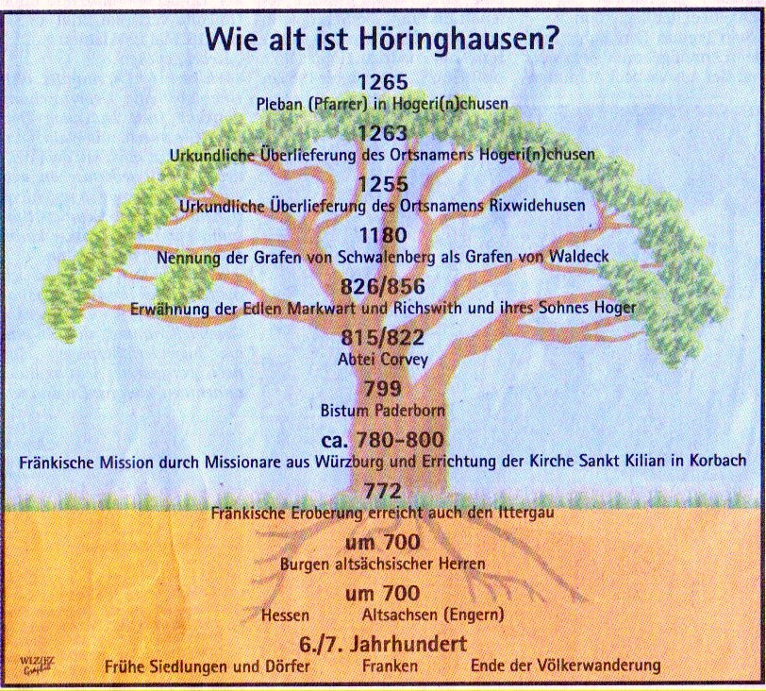
Aus einem Beitrag von Herrn Tönsmeyer in der WLZ

Slide 12
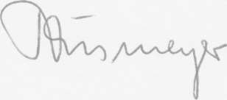
Hans Dieter Tönsmeyer 19.1.2011 59558 Lippstadt, Albert-Schweitzer-Straße-14 Telefon: 02941/63635 E-Mail: toensmeyer.hd(g)t-online.de Herrn Heinrich Figge Kirchstraße 3 34513 Waldeck Sehr geehrter Herr Figge, wie zugesagt, übersende ich Ihnen hiermit vier Literaturauszüge zur Geschichte von Höringhausen, „Rissinghausen“ und „Wammeringhausen.“ 1.Helmut Müller, Die Urkunden des Klosters Bredelar, Fredeburg 1994. Eine nicht im Original erhaltene Urkunde nennt „Rixedehusen“ im Jahr 1209 (Seite 48, Nr.10). Weitere Ortsnennungen finden Sie im Register auf der Seite 615. 2. Klaus Andrießen, Siedlungsnamen in Hessen: Verbreitung und Entfaltung bis 1200, Marburg 1990. Höringhausen und „Rixedehusen“ werden nicht genannt, weil ihre Ersterwähnungen nach 1200 erfolgen. Dagegen erscheint das 1123 erstmals genannte „Wammeringhausen“ (Seite 100). 3. Helmut Müller, Urkunden der Propstei Marsberg, Münster 1998. Die Weihenotiz von 1046 (Seite 31, Nr. 1, Jahr erschlossen, ältere Forschung hat 1043) kann für Höringhausen nicht herangezogen werden. Vgl. Andrießen, vorstehend.

Slide 13
4. Hans Heinrich Kaminsky, Studien zur Reichsabtei Corvey in der Salierzeit, Köln 1972. Die im Register (Seite 277) gegebene Höringhausen-Erwähnung wird auf der dort genannten Seite 66, Anmerkung 8 wieder rückgänging gemacht. Der moderne Druck bei Müller (vorstehend) kennt kein Höringhausen. Auf Kaminsky als Gewährsmann muß leider verzichtet werden. Mit freundlichen Grüßen

Slide 14
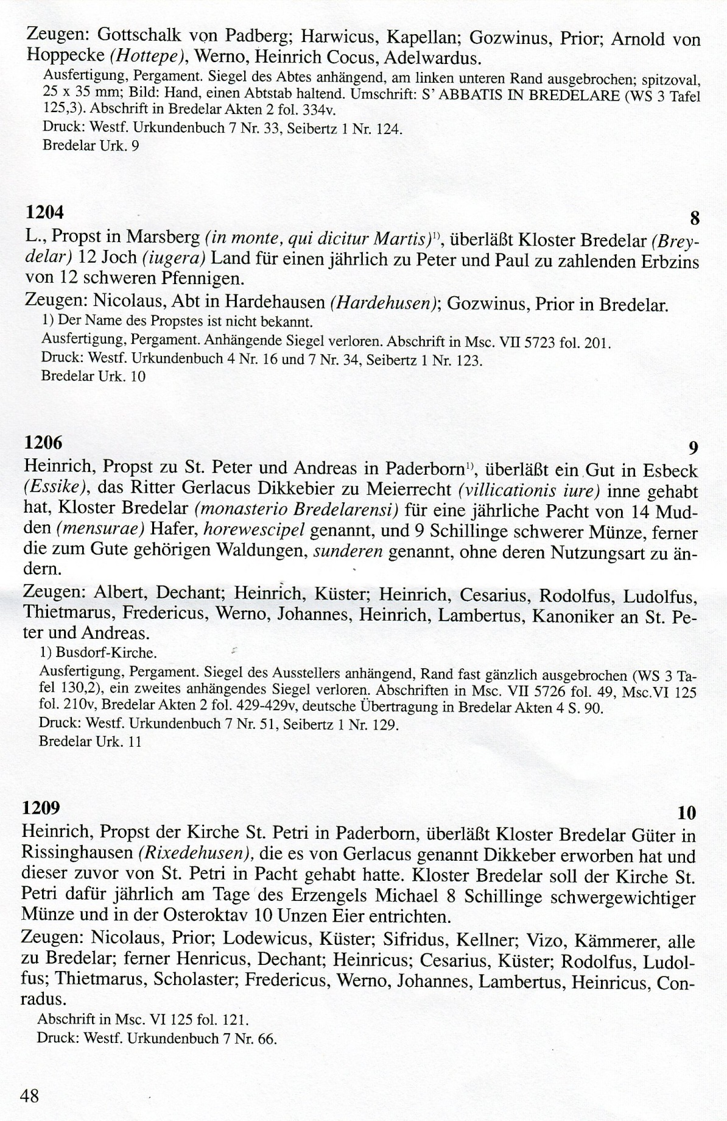
1.

Slide 15
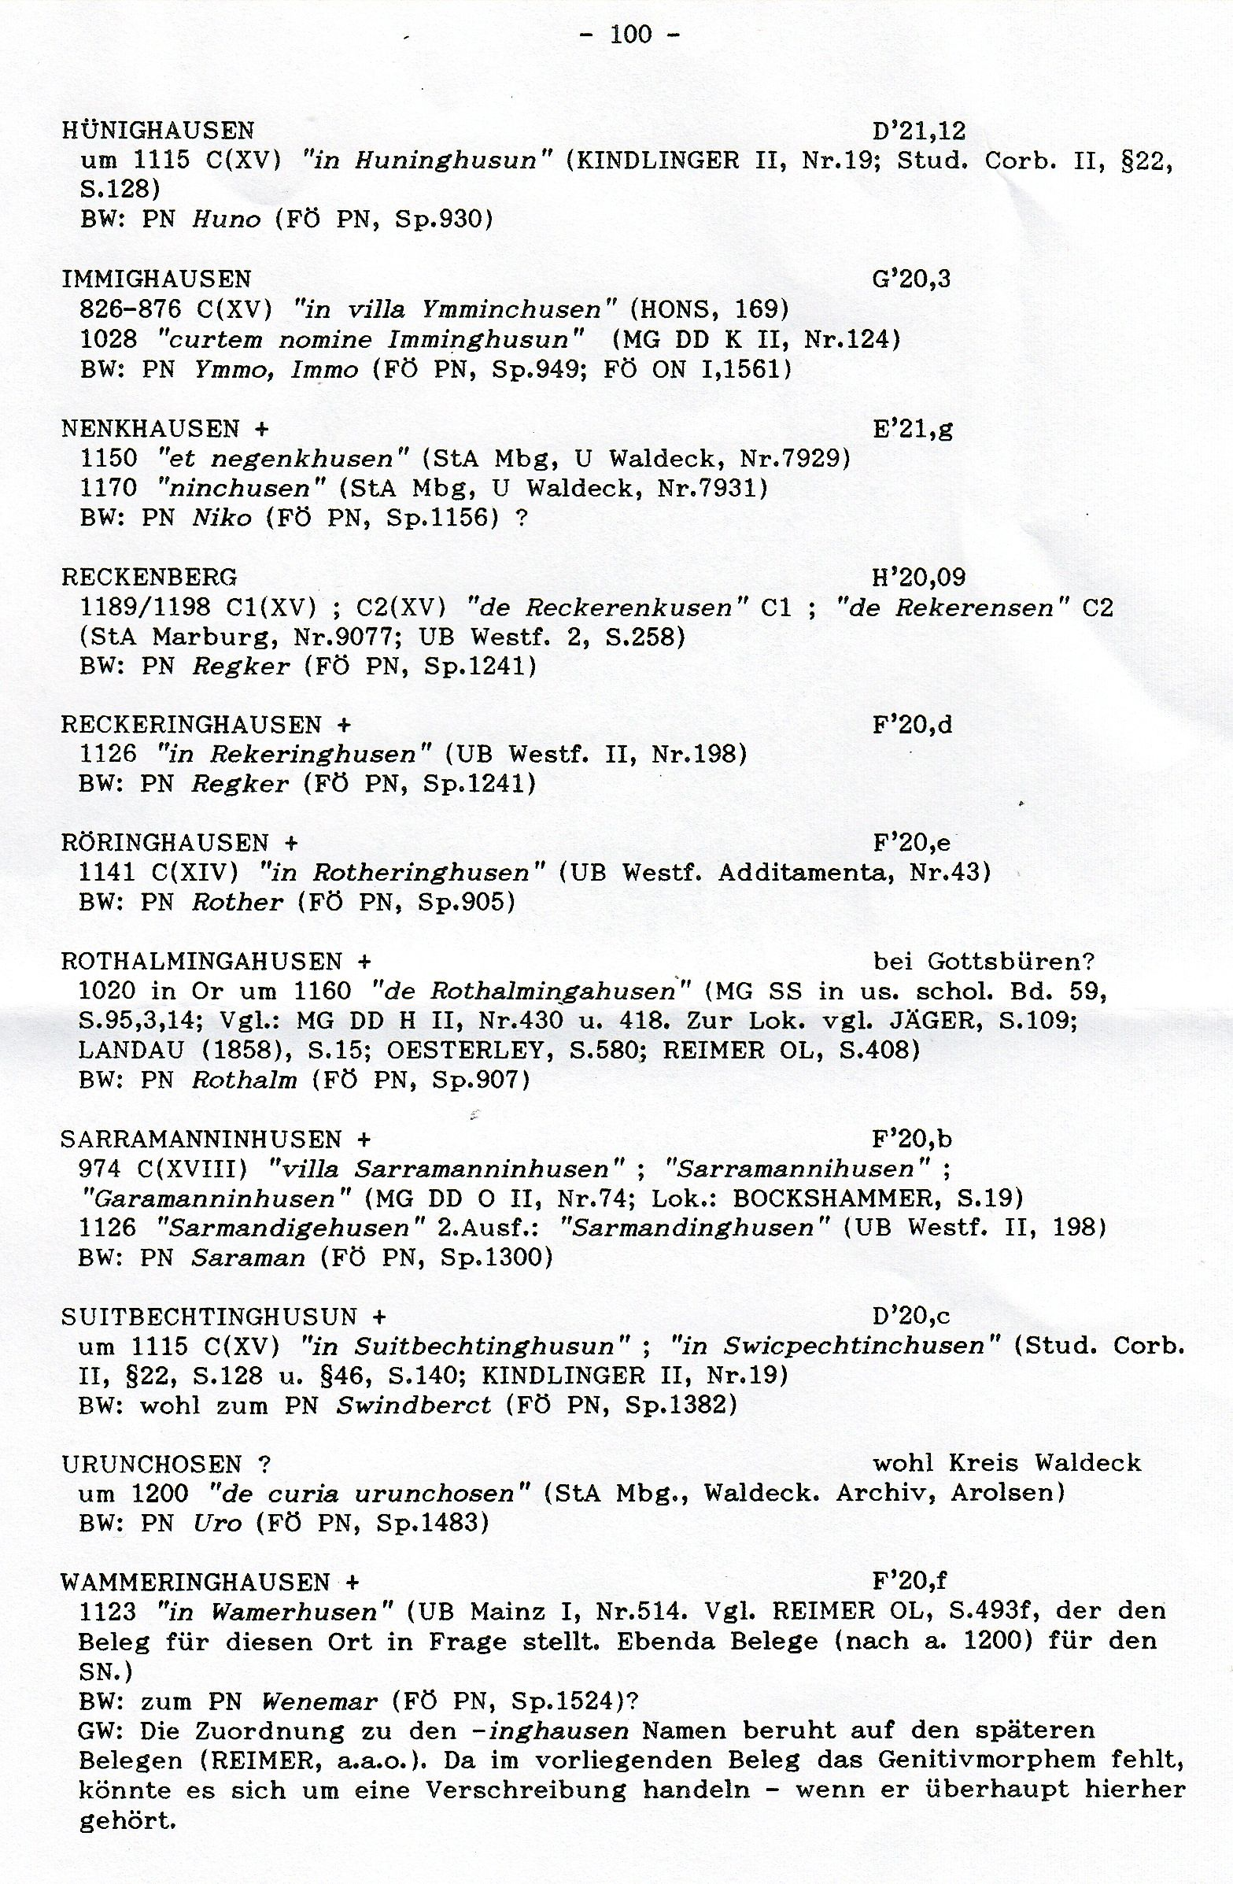
2.

Slide 16
3. (1046) Juli 27 Unter der Regierung König Heinrichs III. weiht Bf Rotho von Paderborn auf Bitten des Abtes Druthmar von Corvey die Kirche in Marsberg und legt hier näher bezeichnete Reliquien nieder. Er bestimmt zu ihrem Pfarrsprengel näher genannte Orte und weist ihr bestimmte Zehnte zu. In nomine sanctae et individuae trinitatis. Regnante Henrico imperatore 2) venerabilis Paderbornensis episcopus Rotho petente Druthmaro abbate dedicavit hoc templum VI. kalendas Augusti hasque sacrosanctas hie recondidit reliquias: de corporali s. Petri apostoli, de cruce, de scutellati a)eius, de vestimento b. Pauli apostoli; de lapide, quoh b) lapidatus est b. Stephanus c); de membris s (s). Magni, Tiburtii, Valeriani, Clementis, Pancratii, Chrysogoni, Georgii, Joannis et Pauli, Stephani et Viti, Dionysii. Item (de) vestimento Innocentü martyris, Gregorii, Liborii, Benedicti, Adelberti, Petri Diaconi confessorum; Agathae, Caeciliae, Afrae, Eugeniae, Aldegundis virginum. Statuit autem ad terminum istius ecclesiae has pertinere villas: Harenhusen d), Albertinghusen, Altalanghusew e) , Osneti f) Twesine g), Siltzinghusen h), Helmeringhusen i), Dotata est autem deeimis harum villarum: Widelinchusenk k), Hustide, Herlincghusen 1). Quam ne quis infringere aut denegarem m) praesumat, praedictus episcopus Rotho terribili anathemate prohibuit. Die folgenden Abweichnungen in GV Paderborn: a) scrutella. b) de quo. c) s. Stephanus. d), Horehusen e), Albrachtinghusen f) Eßen g) Tuißener h) Silßinghusen i) Heßmeringhusen k) Werdinghusen 1) Herchinghusen oder Heichinghusen m), detrahere.

Slide 17
Abschrift des 17. Jhs ex libro ecclesiae in Msc. II 40 fol. 302v; in Gelenü Farragines 3 fol. 200v mit Fehlern, Abschrift des 17. Jhs in GV Paderborn blau 239 fol. 6. Nach Gelenius Nicolaus Schaten, Annales Paderbornenses 1, S. 526. Regest: Erhard Nr. 1034. 1) Die bei Seibertz 1 S. 98 Anm. 181 abgedruckte Urkunde mit demselben Tagesdatum und der Jahresangabe 1043 ist eine Fälschung Falkes (Trad. Corb. S. 210-211). 2) Imperator erst 1046 Dezember 25. Abt Druthmar stirbt 1046 Februar 15, sein Nachfolger Rothard wird in Gegenwart König Heinrichs III. am 23. Februar 1046 zum Abt gewählt (Monumenta Corbeiensia, ed. Philipp Jaffe: Annales Corbeienses, Berlin 1864, S. 39).

Slide 18
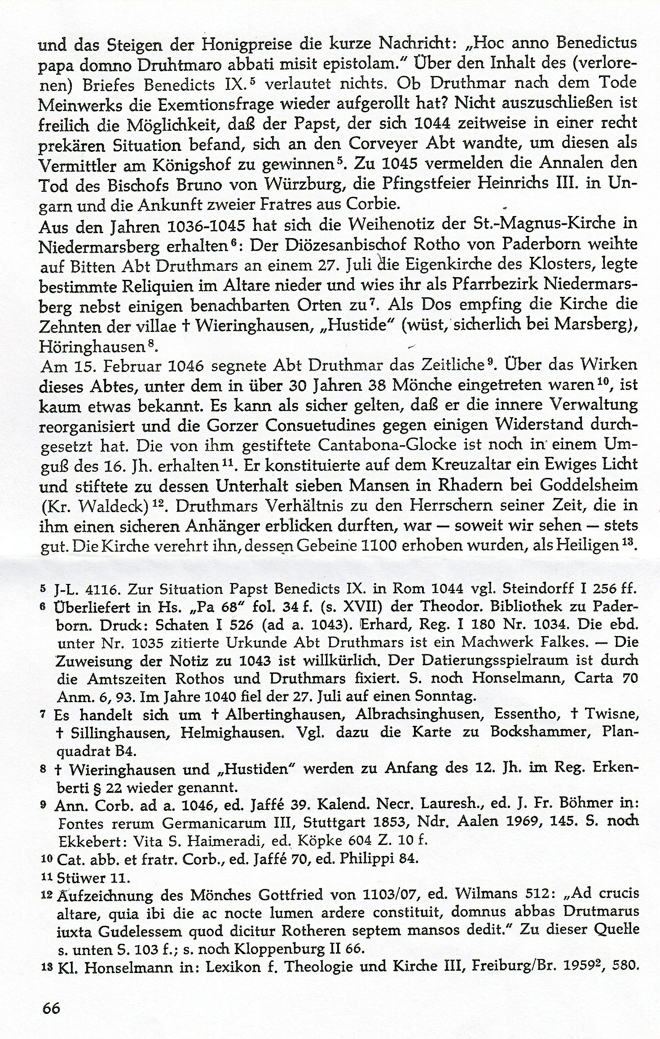
4.

Slide 19
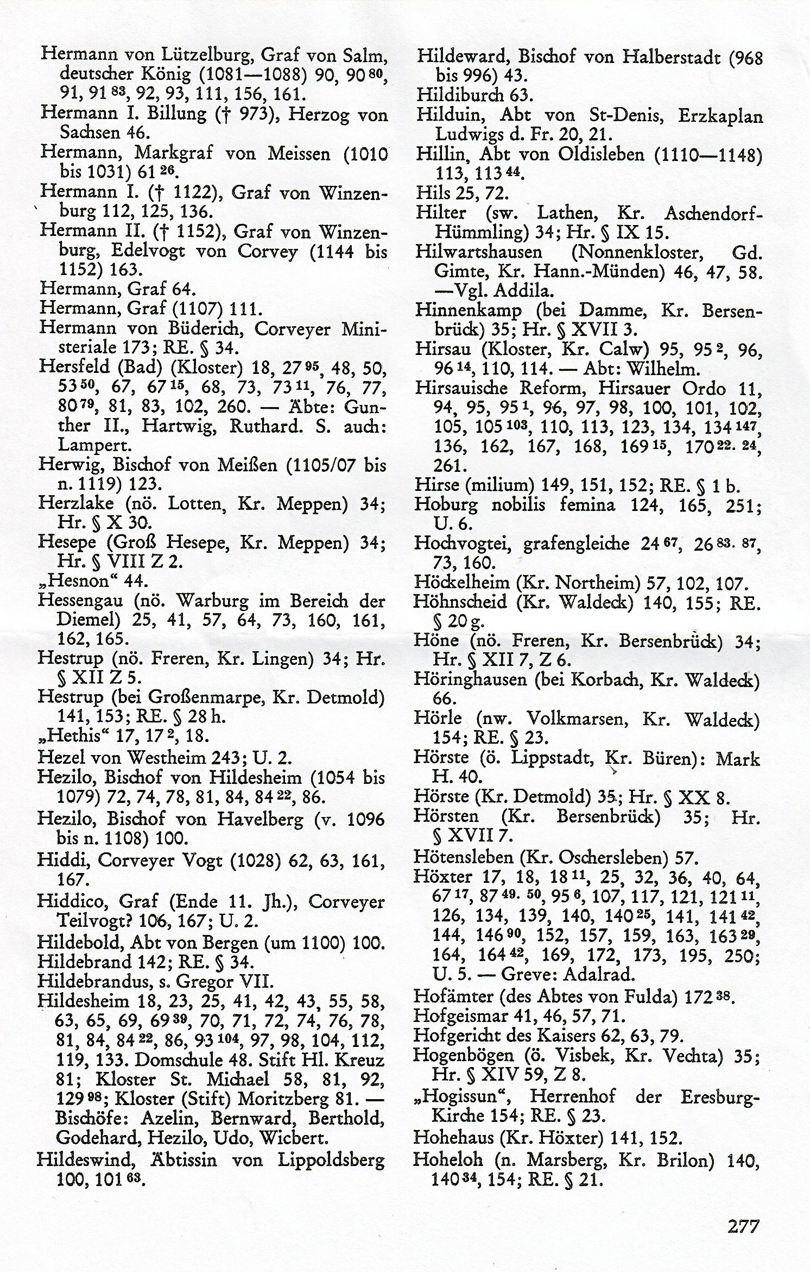
4.1

Slide 20
Quellen und Literatur: Gottfried Ganßauge, Kreis des Eisenberges, Kassel 1939. Karl Hengst (Hg.), Westfälisches Klosterbuch 1, Münster 1992. Heinrich Höhle, Die untergegangenen Ortschafen oder Die Wüstungen in Waldeck, Korbach, 1928. Klemens Honselmann, Die alten Mönchslisten und Traditionen von Corvey 1, Paderborn 1982 (TC). Sabine Krüger, Studien zur sächsischen Grafschafts-verfassung im 9. Jahrhundert, Göttingen, 1950. Helmut Müller, Die Urkunden des Klosters Bredelar, Fredeburg 1994. Helmut Müller, Urkunden der Propstei Marsberg, Münster 1998. Joseph Prinz (Bearb.), Urkundenbuch des Stifts Busdorf 1 u. 2, Paderborn 1975 u. 1984. Wilhelm Schlaug, Die altsächsischen Personennamen vor dem Jahre 1000, Lund 1962. Ruth Schölkopf, Die Sächsischen Grafen (919-1024), Göttingen 1957. Erik Soder von Güldenstubbe, Bistum und Hochstift Würzburg, in: Jürgen Lenssen (Hg.), 1250 Jahre Bistum Würzburg, Würzburg 1992. Franz Stark, Die Kosenamen der Germanen, 1868, Neudruck 1967. Josef Sturm, die Anfänge des Hauses Preysing, München 1931, Neudruck Aalen 1974. Hans Dieter Tönsmeyer, Der frühmittelalterliche Adel im Corveyer Land. Ortsnamen als personengeschichtliche Quelle, Lippstadt 2005. Alfred Wendehorst, Ostfränkische Mission in Sachsen, in: Johannes Erichsen (Hg.), Kilian,München 1989. Reinhard Wenkus, Sächsischer Stammesadel und fränkischer Reichsadel, Göttingen 1976. Westfälisches Urkundenbuch Band 4.

Slide 21
Kloster Bredelar 1260 Beschreibung : Edelherr Regenhardus de Ittere, Wernherus, Paderborner Kanoniker, Pfarrer in Korbach (in Curbike), und der Rat der Stadt Korbach beurkunden, daß die Brüder Rodolfus und Otto genannt Kercenberg sowie Henricus, des genannten Ottos Sohn, ein Gut (predium) in Kercenberg mit allem Zubehör unter Vermittlung der Ritter Bodo, Fredericus de Horhusen und Ludolfus de Amelungessen Abt und Konvent von Bredelar (in Breydelar) überlassen haben. Zeugen: Hermannus, Kellner; Hermannus de Rixswidehusen und Henricus de Upsprunge, Konversen des Klosters; die Ritter Hermannus de Yttere und Ludolfus de Dalwich, Hermannus Superius Fonte. Bestellsignatur: Kloster Bredelar - Urkunden, Nr. 75 Vermerke : Rückvermerk (16. Jh.): predium in Kerßenbergh prope Esbeke.Ausfertigung, Pergament. Siegel Regenhards, am oberen Rand leicht ausgebrochen, und das der Stadt Korbach, stark beschädigt, an Pergamentpresseln anhängend, das des Kanonikers Werner verloren. Abschriften in Msc. VI 125 S. 113 von 1536, durch Mäusefraß 1. Zeile zur Hälfte verloren, und Bredelar Akten 2 fol. 406.Druck: Westf. Urkundenbuch 4 Nr. 854. Regest: Westf. Urkundenbuch 7 Nr. 1063 1267 Beschreibung : Sygebodo von Itter (de Yttere), der weder Frau noch Kinder hat, überläßt seinen Hof (curtem) in Höringhausen (Hoyrynchusen) Abt Alexander und dem Konvent von Bredelar (Breydelar) zu eigen. Der Vertrag ist in Korbach (Korbike) zustande gekommen. Kloster Bredelar hat dem Verkäufer dafür 7 Mark gezahlt. Dieser will weiteres noch zu zahlendes Geld, wenn es ihm zur Verfügung steht, für seinen verstorbenen Bruder Thetmarus, der bereits in die Bruderschaft aufgenommen war, zu einer Seelenmesse stiften.

Slide 22
Der Verkäufer hat den Hof mit Einkünften und allem Zubehör Kloster Bredelar für alle Zeiten ohne Rechtsansprüche und Ansprüche auf die Vogtei überlassen und leistet Währschaft. Da der Aussteller kein Siegel führt, hat er seinen Verwandten Regenhardus von Itter (de Yttere) und die Stadt Korbach um Untersiegelung gebeten. Zeugen: Hermannus de Sunnenchusen, Domscholaster zu Paderborn; Pfarrer Wernherus de Pathberg zu Korbach, die dortigen Priester und Kapellane Conradus und Conradus, der Priester Wernherus de Heylynberg, Gyso, Bürgermeister der Altstadt, die Brüder Bernherus und Johannes Keinpe, Heinricus Balehorn, Everhardus Virdach, Albertus Dives, Hermannus Waltman, Heinricus, Sohn des Herrn Christianus, Bürgermeister der Neustadt, und sein Bruder Johannes. Bestellsignatur : Kloster Bredelar - Urkunden, Nr. 96 Vermerke : Ausfertigung, Pergament. Das Siegel der Stadt abgefallen, lose beiliegend; das Regenhards von Itter an Pergamentpressel anhängend, der untere Bereich verloren; von dem an erster Stelle hängenden Siegel unbekannter Herkunft nur Pressel vorhanden. Abschriften in Msc. VI 125 S. 137 und Bredelar Akten 2 fol. 517-517vDruck: Westf. Urkundenbuch 4 Nr. 1127, 7 Nr. 1275 Kloster Bredelar 1428 Februar 18 Beschreibung : Grethe, Witwe des Wilhelm Hesporn, verkauft Else, Witwe des Henrik Bruning, die im Hof des Klosters Bredelar zu Korbach wohnt, eine Urkunde über 12 Gulden Rente aus einer bei der Altstadt Mengeringhausen anstehenden Obligation von 150 Gulden Hauptgeld, die ihr der verstorbene Herr Detmar Sandberg, Priester, ihr Vetter, vermacht hat.In capite Jejunii quadragesimalis

Slide 23
Zeugen: Junker Erasmus von Itter, Herr Johannes Stenweg, Kirchherr zu Höringhausen (Horinghusen). Bestellsignatur : Kloster Bredelar - Urkunden, Nr. 433 Vermerke : Ausfertigung, Pergament, deutsch. Siegel des Detmar Hesporn, Priesters, Sohns der Ausstellerin, abhängend. Abschrift in Bredelar Akten 2 fol. 468v 1460 Juli 31 Beschreibung : Die Brüder Cord und Johann von Rhena (Reen) und ihre Frauen Jutta und Katharina sowie Johann, Hermann, Reynhart und Bernd, Söhne Johanns und Katharinas, verkaufen Abt Heinrich, Prior Cord und dem Konvent zu Bredelar ihren halben Hof zu Elle vor Korbach mit Ausnahme zweier Wiesen in der Marbeck, die Hermann Krassensteyn und Alheid, Witwe des Wedekind Schepers, bewirtschaften. Zu dem Hof gehören ein Viertel und 1 1/2 Rodeland (raed) Holz im Lengefelder Berg und eine halbe Achtword Holz im Hesseler Welichholz. Die Verkäufer leisten Währschaft. Der Hof ist jährlich vor Pfingsten mit 74 rheinischen Gulden Frankfurter Währung wieder einlösbar.Die Jovis ultima mensis Julii Zeugen: Herr Henrich Kalden, Kirchherr zu Korbach; Johannes Steynwegh, Kirchherr zu Höringhausen (Horenkhusen), Everhard Schicken, Priester. Bestellsignatur : Kloster Bredelar - Urkunden, Nr. 486 Vermerke : Ausfertigung, Pergament, deutsch. Das an Pergamentpressel hängende Siegel des Cord von Reen verloren, das des Johann von Reen an Pergamentpressel anhängend. Abschrift in Bredelar Akten 1 fol. 146-147v

Slide 24
Kloster Bredelar 1267 Beschreibung : Sygebodo von Itter (de Yttere), der weder Frau noch Kinder hat, überläßt seinen Hof (curtem) in Höringhausen (Hoyrynchusen) Abt Alexander und dem Konvent von Bredelar (Breydelar) zu eigen. Der Vertrag ist in Korbach (Korbike) zustande gekommen. Kloster Bredelar hat dem Verkäufer dafür 7 Mark gezahlt. Dieser will weiteres noch zu zahlendes Geld, wenn es ihm zur Verfügung steht, für seinen verstorbenen Bruder Thetmarus, der bereits in die Bruderschaft aufgenommen war, zu einer Seelenmesse stiften. Der Verkäufer hat den Hof mit Einkünften und allem Zubehör Kloster Bredelar für alle Zeiten ohne Rechtsansprüche und Ansprüche auf die Vogtei überlassen und leistet Währschaft. Da der Aussteller kein Siegel führt, hat er seinen Verwandten Regenhardus von Itter (de Yttere) und die Stadt Korbach um Untersiegelung gebeten. Zeugen: Hermannus de Sunnenchusen, Domscholaster zu Paderborn; Pfarrer Wernherus de Pathberg zu Korbach, die dortigen Priester und Kapellane Conradus und Conradus, der Priester Wernherus de Heylynberg, Gyso, Bürgermeister der Altstadt, die Brüder Bernherus und Johannes Keinpe, Heinricus Balehorn, Everhardus Virdach, Albertus Dives, Hermannus Waltman, Heinricus, Sohn des Herrn Christianus, Bürgermeister der Neustadt, und sein Bruder Johannes. Bestellsignatur : Kloster Bredelar - Urkunden, Nr. 96 Vermerke : Ausfertigung, Pergament. Das Siegel der Stadt abgefallen, lose beiliegend; das Regenhards von Itter an Pergamentpressel anhängend, der untere Bereich verloren; von dem an erster Stelle hängenden Siegel unbekannter Herkunft nur Pressel vorhanden. Abschriften in Msc. VI 125 S. 137 und Bredelar Akten 2 fol. 517-517vDruck: Westf. Urkundenbuch 4 Nr. 1127, 7 Nr. 1275

Slide 25
Kloster Bredelar 1526 August 10 Beschreibung : Philipp d.Ä., Graf zu Waldeck, übereignet mit Zustimmung seiner Frau Anna geb. Herzogin zu Kleve und Mark Abt Dietrich und dem Konvent zu Bredelar folgende Höfe, Güter und Rechte: 1. 9 Schillinge jährlicher Einkünfte vom Laterfeld. 2. Esbeck mit der Borgstätte, der Dyck genannt, und dem Bauhof. Die Äcker und Ländereien sollen die Meier nach Recht der Grafschaft Waldeck von Bredelar mit Weinkaufsgeldern erwerben. 3. Die Rechte des Giershagen werden nicht berührt. 4. Graf Philipp verzichtet auf die Rechte an Bontkirchen diesseits des Wassers auf Stormbruch zu und will mit dem Kloster vor Ort die Grenzziehung vornehmen, wie sie näher beschrieben steht. 5. Graf Philipp verzichtet auf die Herrenwiese zu Radmeringhausen. Der Graf behält sich jedoch über alle Güter die Obrigkeit vor. Kloster Bredelar überläßt dem Grafen seinerseits Rissinghausen zwischen Meineringhausen und Höringhausen, einen Hof zu Reckeringhausen, einen Hof zu Höringhausen, einen Hof aus den Gütern zu Mühlhausen, bei Adorf an der Rhene gelegen, im Tausch gegen den Bauhof zu Esbeck. Die Siegel des Grafen, des Philipp von Viermünden, Drosten zu Medebach, und des Adrian von Zerssen, Hofmeisters, werden angekündigt.Freitags Laurentii martiris [So die Vorlage und die älteste Abschrift des 16. Jhs in Msc. VII 5722 Band 2 S. 3-9, während die Urkundenabschriften von Nr. 1044 und Nr. 1272 auf freitags nach Laurentii martiris datieren] Bestellsignatur : Kloster Bredelar - Urkunden, Nr. 648 Vermerke : Abschrift des 18. Jhs auf Papier in doppelter Ausfertigung. Abschrift in Msc. VII 5722 Band 2 S. 3-9

Slide 26
1263 Februar 14 Beschreibung : Ritter Regenhardus, Herr der Burg Itter (in Ythere), und sein ältester Sohn Heinrich überlassen Abt Alexander und dem Konvent von Bredelar (de Bredelar) zu ihrem Seelenheil den Hof (curiam) in Rissinghausen (Rixsvithehusen) und leisten Währschaft. Kloster Bredelar hat den Stiftern zugesichert, nach dem Tod Regenhards aus den Einkünften der Kirche eine jährliche Abgabe von je 12 Maltern Roggen und Hafer Korbacher Maßes nach Itter zu liefern.Korbach (in Curbike)In die beati Valentini martiris Zeugen: Pfarrer Hermannus in Höringhausen (Hogerichusen), Thetmarus Oppolt, Waligo de Ense d.J., Richter Raven von Korbach, alle Ritter; die Brüder Alwordus und Johannes, Heinricus de Alrefh, Arnoldus de Alrefh, Wigandus Scerf, Bertoldus de Leicthenvils, Walterus Graf (Comes), Bürgermeister in Korbach, Johannes Keinpe und sein Bruder Bernherus, Bruder Hermannus von Bredelar, Konverse, Hofmeister in Rissinghausen. Bestellsignatur : Kloster Bredelar - Urkunden, Nr. 86 Vermerke : Rückvermerk (16. Jh.): Rissinchusen.Ausfertigung, Pergament. Von den drei anhängenden Siegeln des Regenhard von Itter, Bertold d.J. von Büren und der Stadt Korbach nur das mittlere, das des Ausstellers, an Pergamentpressel anhängend, an den Rändern ausgebrochen. Abschriften in Msc. VI 125 S. 128 und Bredelar Akten 2 fol. 516-517.Druck: Westf. Urkundenbuch 4 Nr. 933, 7 Nr. 1110

Slide 27
Kloster Bredelar 1267 Beschreibung : Sygebodo von Itter (de Yttere), der weder Frau noch Kinder hat, überläßt seinen Hof (curtem) in Höringhausen (Hoyrynchusen) Abt Alexander und dem Konvent von Bredelar (Breydelar) zu eigen. Der Vertrag ist in Korbach (Korbike) zustande gekommen. Kloster Bredelar hat dem Verkäufer dafür 7 Mark gezahlt. Dieser will weiteres noch zu zahlendes Geld, wenn es ihm zur Verfügung steht, für seinen verstorbenen Bruder Thetmarus, der bereits in die Bruderschaft aufgenommen war, zu einer Seelenmesse stiften. Der Verkäufer hat den Hof mit Einkünften und allem Zubehör Kloster Bredelar für alle Zeiten ohne Rechtsansprüche und Ansprüche auf die Vogtei überlassen und leistet Währschaft. Da der Aussteller kein Siegel führt, hat er seinen Verwandten Regenhardus von Itter (de Yttere) und die Stadt Korbach um Untersiegelung gebeten. Zeugen: Hermannus de Sunnenchusen, Domscholaster zu Paderborn; Pfarrer Wernherus de Pathberg zu Korbach, die dortigen Priester und Kapellane Conradus und Conradus, der Priester Wernherus de Heylynberg, Gyso, Bürgermeister der Altstadt, die Brüder Bernherus und Johannes Keinpe, Heinricus Balehorn, Everhardus Virdach, Albertus Dives, Hermannus Waltman, Heinricus, Sohn des Herrn Christianus, Bürgermeister der Neustadt, und sein Bruder Johannes. Bestellsignatur : Kloster Bredelar - Urkunden, Nr. 96 Vermerke : Ausfertigung, Pergament. Das Siegel der Stadt abgefallen, lose beiliegend; das Regenhards von Itter an Pergamentpressel anhängend, der untere Bereich verloren; von dem an erster Stelle hängenden Siegel unbekannter Herkunft nur Pressel vorhanden. Abschriften in Msc. VI 125 S. 137 und Bredelar Akten 2 fol. 517-517vDruck: Westf. Urkundenbuch 4 Nr. 1127, 7 Nr. 1275

